Slide 1
GIÁO ÁN BÀI 59 NGƯỜI SOẠN : ĐẶNG HỒNG PHÚC

Slide 2



Khởi động
1
ếch cốm
sạch
lệch
kịch
chênh lệch

Slide 3
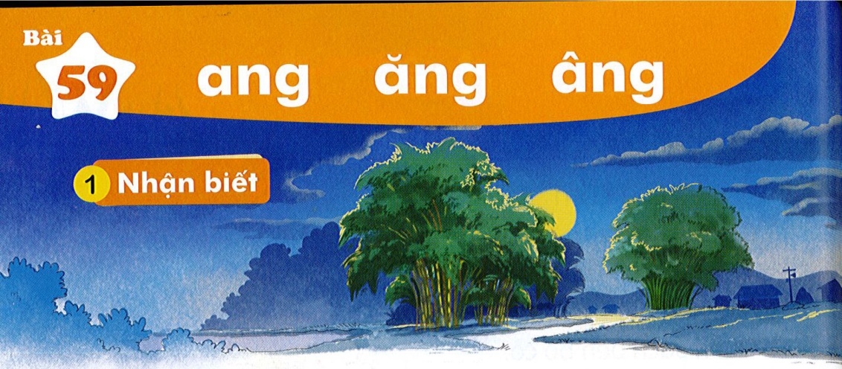

Bài
ang ăng âng
59
Nhận biết
2
ang
ăng
Vầng trăng sáng lấp ló sau rặng tre.
âng
ăng

Slide 4
Đọc
3
ang
ăng
âng

Slide 5
So sánh
a
ă
â
ng
ang
ăng
ng
âng
ng

Slide 6
Đọc
3
ang
ăng
âng
s
ang
sáng

Slide 7
ang
ang
ang
làng
rạng
sáng
ăng
ăng
ăng
bằng
rặng
vẳng
âng
âng
âng
vâng
hẫng
tầng

Slide 8

Thư giãn nào!

Slide 9
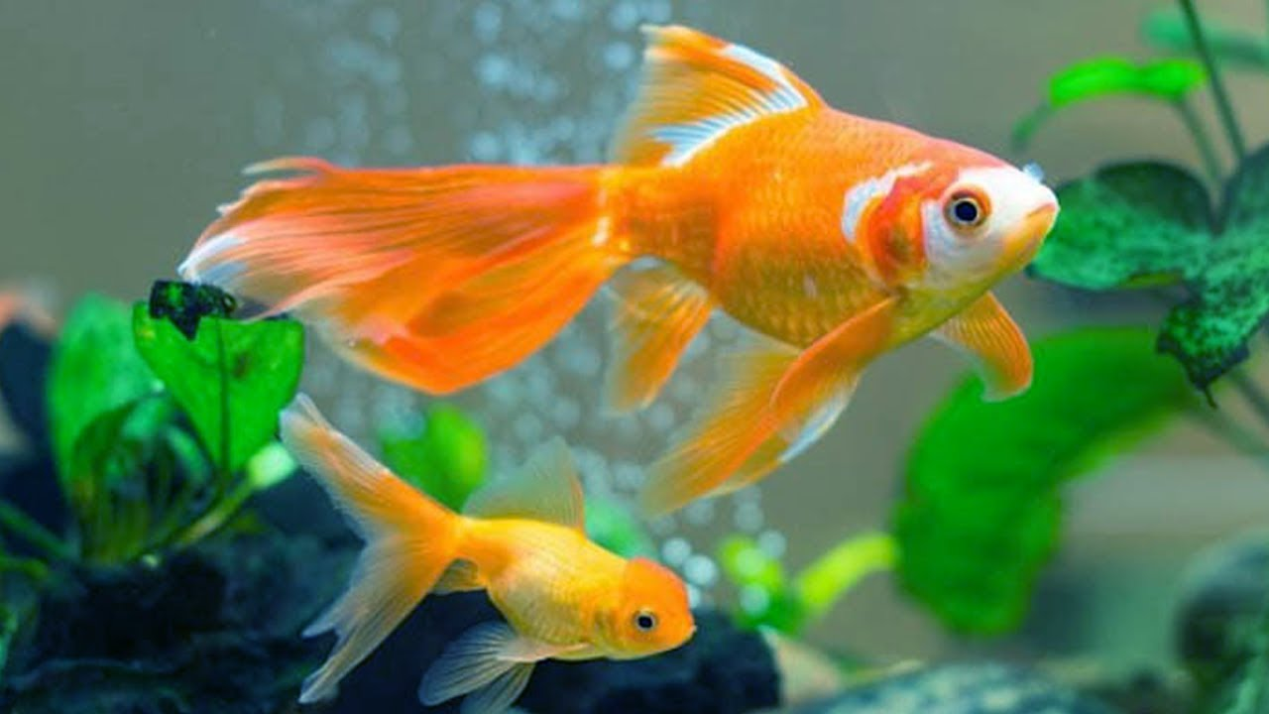
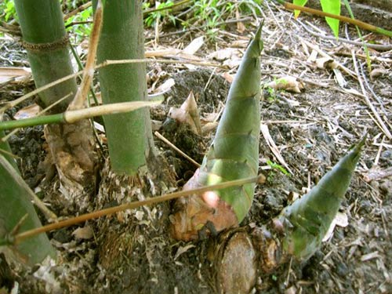
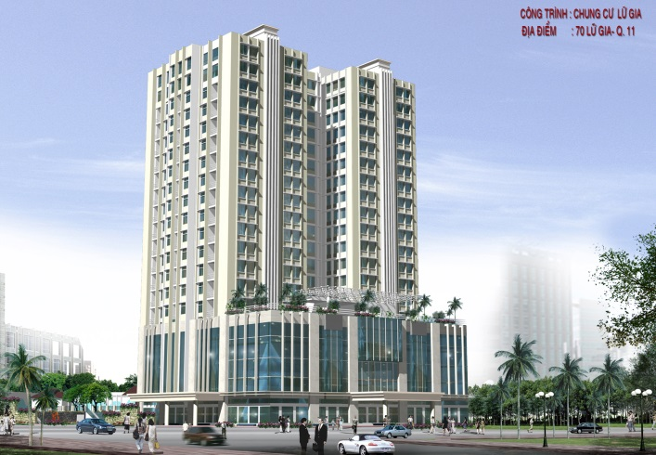
cá vàng
măng tre
nhà tầng

Slide 10
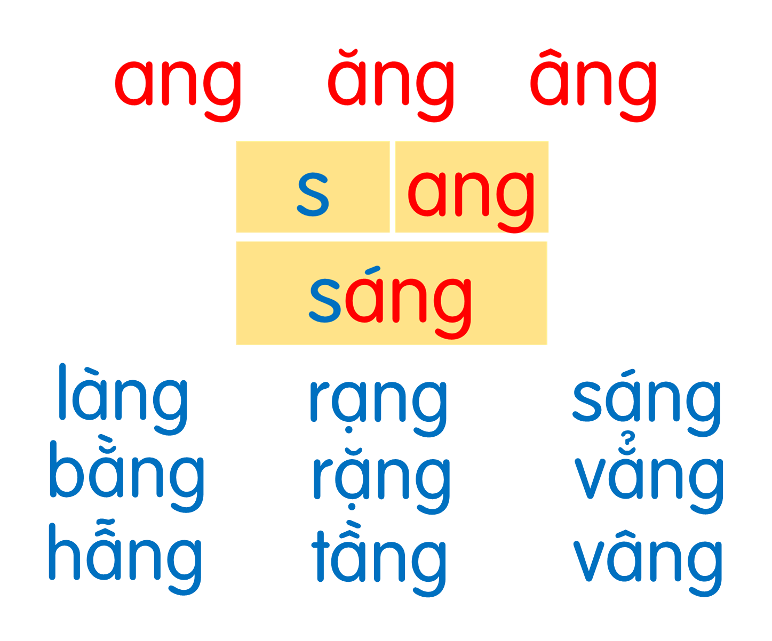
cá vàng
măng tre
nhà tầng
Notes:
Ôn lại

Slide 11
Hướng dẫn viết bảng
4
ang

Slide 12
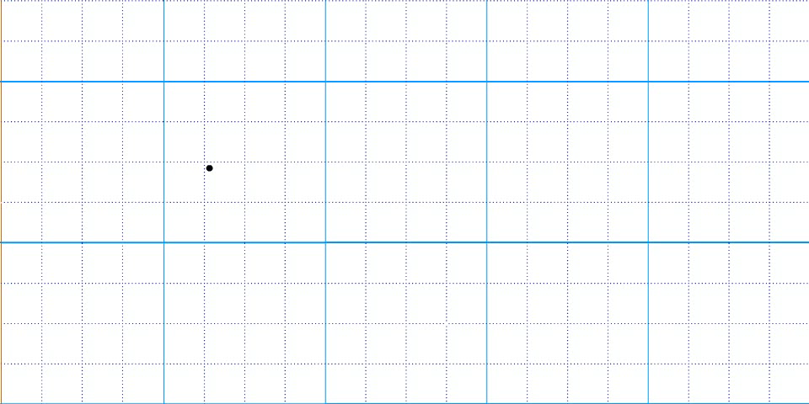


Slide 13
ăng

Slide 14
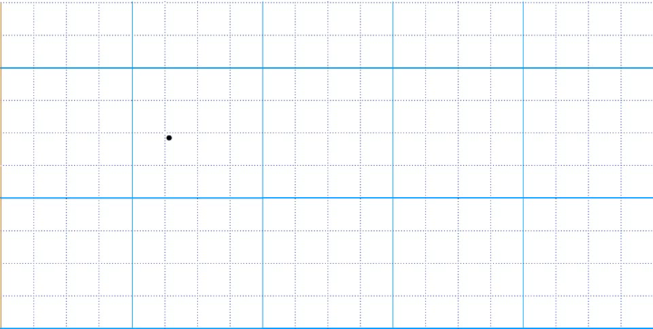

Slide 15
âng

Slide 16


Slide 17
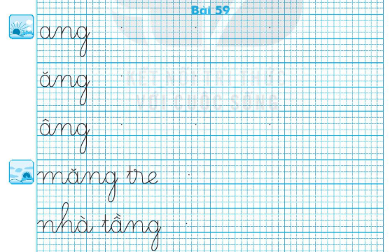

Slide 18
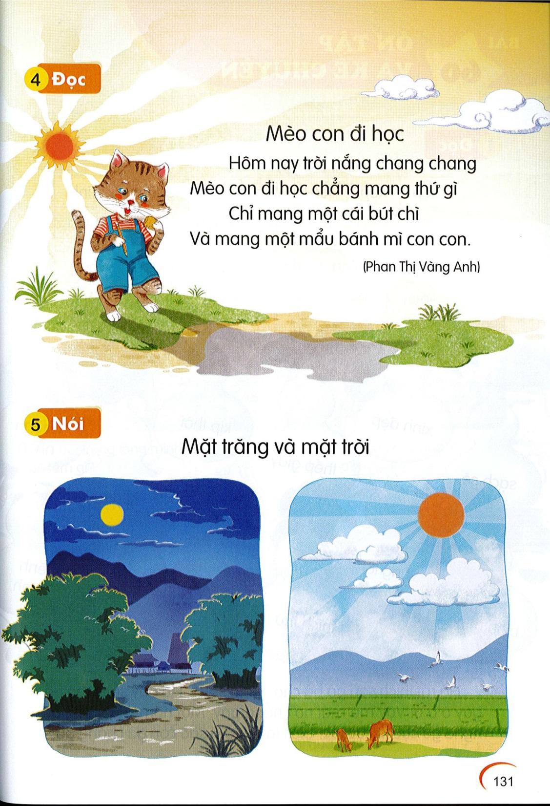
Đọc
6
1
Mèo con đi học
Hôm nay trời nắng chang chang
Mèo con đi học chẳng mang thứ gì
Chỉ mang một cái bút chì
Và mang một mẩu bánh mì con con.
(Phan Thị Vàng Anh)
2
3
4

Slide 19
nắng
chẳng
mang
chang chang
Notes:
Luyện luôn từ khó đọc nhé!

Slide 20
Mèo con đi học
Hôm nay trời nắng chang chang
Mèo con đi học chẳng mang thứ gì
Chỉ mang một cái bút chì
Và mang một mẩu bánh mì con con.
(Phan Thị Vàng Anh)

Slide 21
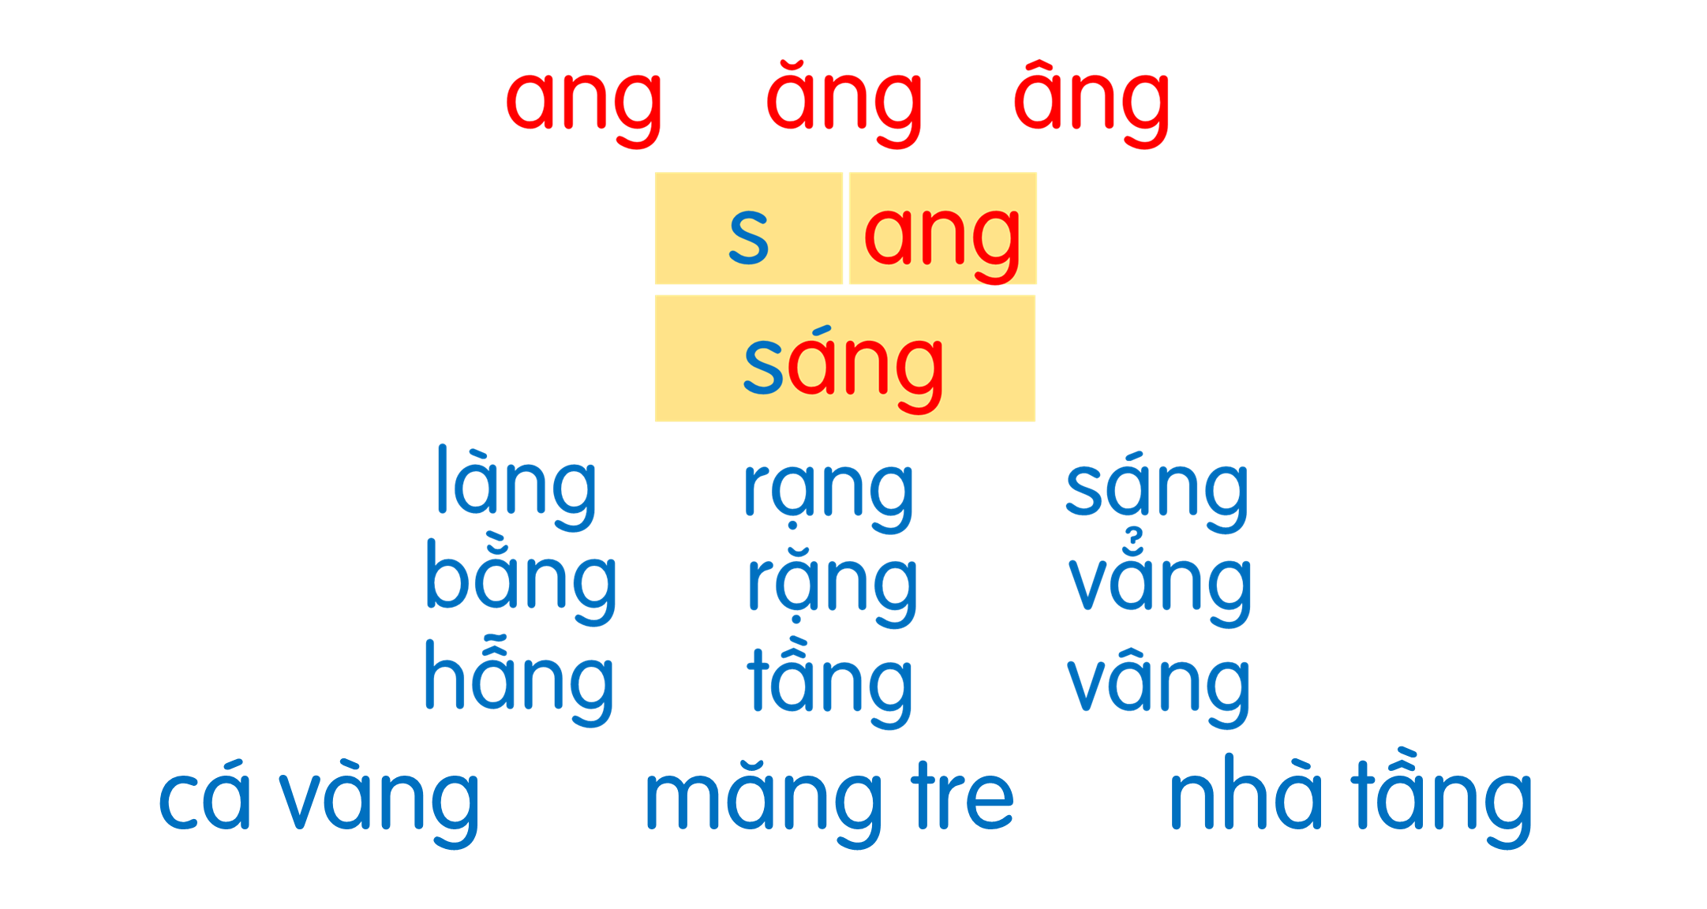
Mèo con đi học
Hôm nay trời nắng chang chang
Mèo con đi học chẳng mang thứ gì
Chỉ mang một cái bút chì
Và mang một mẩu bánh mì con con.
(Phan Thị Vàng Anh)

Slide 22
Nói
7
Mặt trăng và mặt trời

Slide 23



Slide 24
Mèo con đi học
Hôm nay trời nắng chang chang
Mèo con đi học chẳng mang thứ gì
Chỉ mang một cái bút chì
Và mang một mẩu bánh mì con con.
(Phan Thị Vàng Anh)

